Slide 1





ERAZMUS+ PROJEKAT: 2024-1-RS01-KA210-ADU-000243624
Putevi inkluzivnog učenja:
SARADNJA – IPAK
BEOGRAD, 17.10.2025

Slide 2
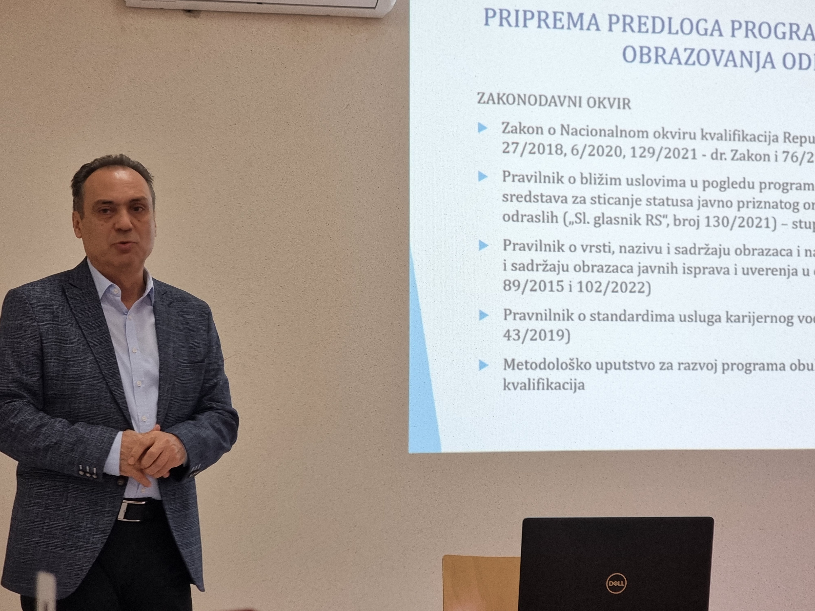
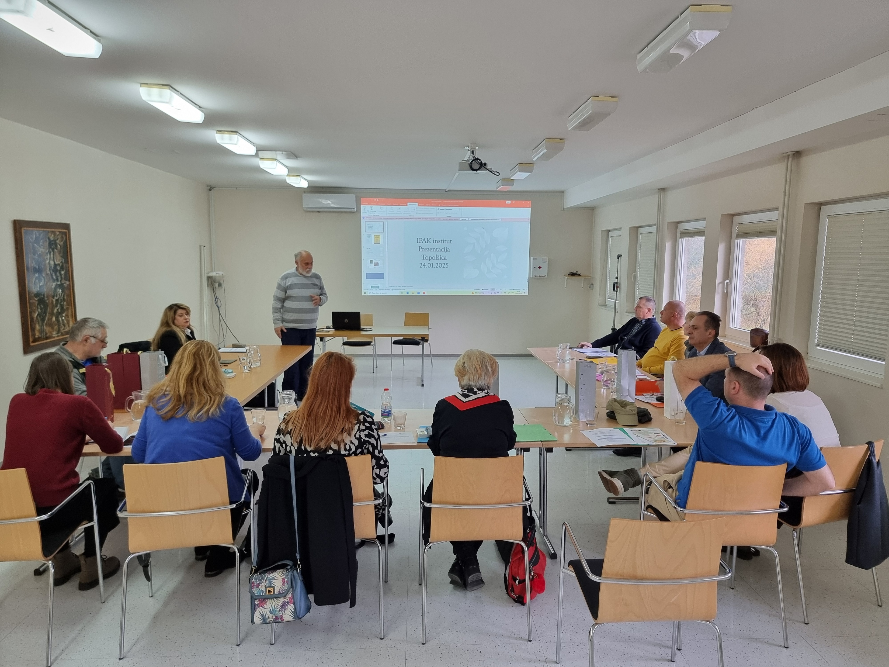
SUDJELOVANJE NA PROJEKTU
Sudjelovanje u projektu AdaptED za naš tim predstavlja dragocjeno iskustvo – priliku za profesionalno usavršavanje, međunarodno umrežavanje i doprinos stvaranju inkluzivnijeg i pravednijeg društva.

Slide 3
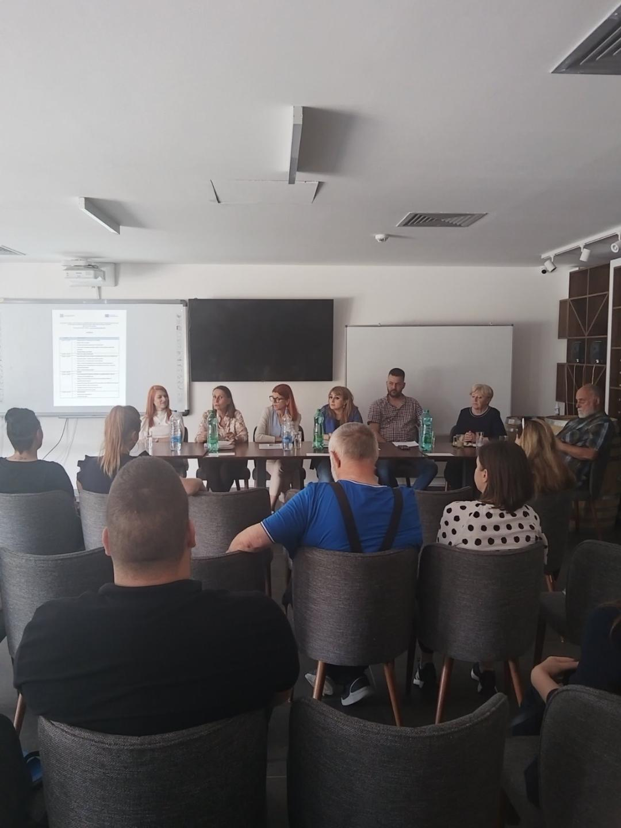
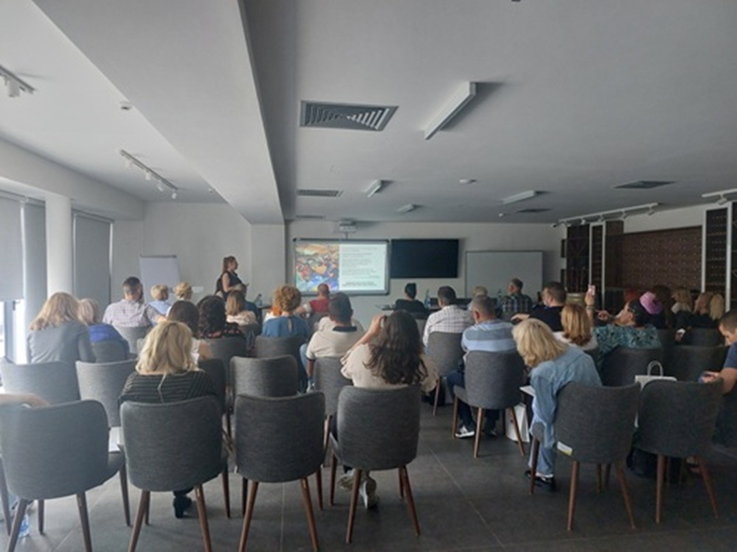
KOORDINACIJA AGENCIJA ZA KVALIFIKACIJE
Najveća zasluga za uspješnu realizaciju aktivnosti pripada Mileni I Slađani te ostalim članovima tima iz Agencije, koje su svojim izuzetnim angažmanom, stručnošću i predanošću vodile koordinaciju svih partnerskih aktivnosti. Njihova profesionalnost, organizacijske sposobnosti, empatija i spremnost na saradnju bile su pokretačka snaga projekta.

Slide 4
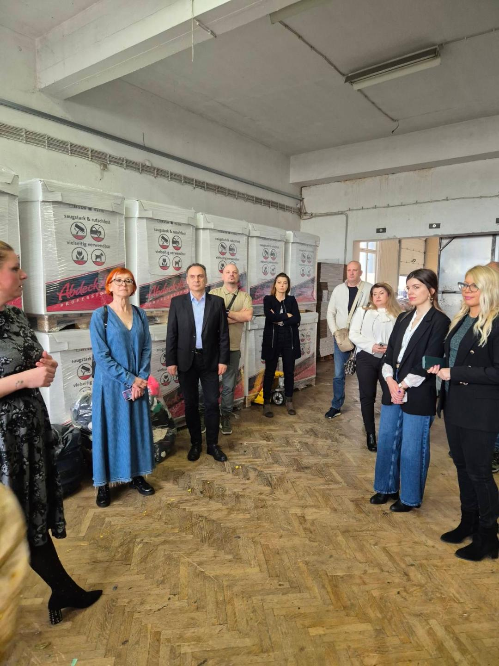
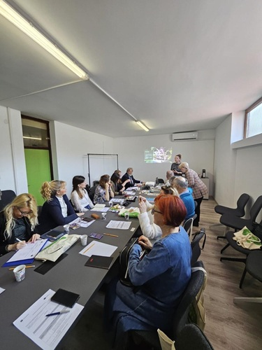
PARTNER HUMANA NOVA
Posebno ističemo suradnju s partnerima iz Hrvatske, Humanom Novom, koji svojim radom daju izvanredan doprinos zapošljavanju i inkluziji osoba s invaliditetom. Zahvaljujemo se prof. dr Višnji Majsec Sobota i Karolini Kraljić na njihovoj stručnoj podršci, predanosti i gostoljubivosti, koje su značajno obogatile međunarodni aspekt projekta.

Slide 5
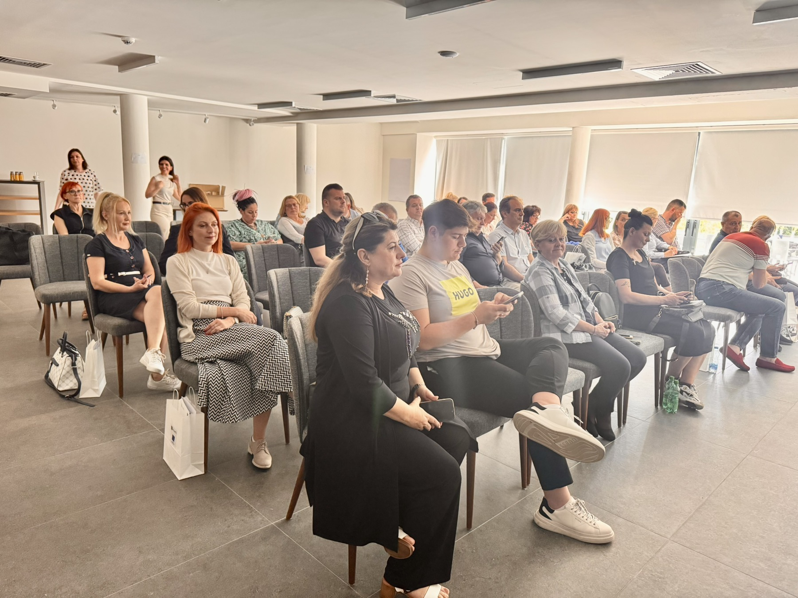
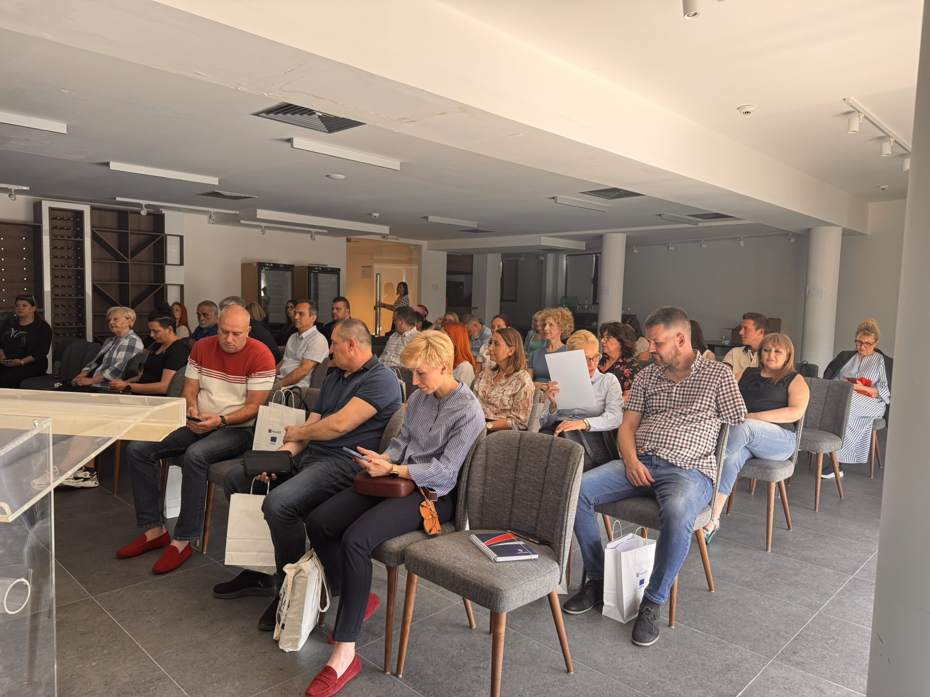
PARTNER RESURSNI CENTAR ZA SPECIJALNU EDUKACIJU
Iskreno zahvaljujemo i prof. dr. Eminoviću i njegovom timu, čiji su vizionarski pristup, stručno vođstvo i dugogodišnja profesionalna podrška omogućili povezivanje partnera, realizaciju projektnih ciljeva i stvaranje čvrstih temelja za buduće zajedničke inicijative.

Slide 6
BUDUĆA SARADNJA
Veselimo se budućim zajedničkim inicijativama, novim idejama i projektima koji će nastaviti graditi mostove saradnje, razumijevanja i ljudskosti među institucijama i zajednicama.

Slide 7
HVALA NA PAŽNJI!

